Slide 1
70
лет
Уральскому добровольческому
танковому корпусу

Slide 2
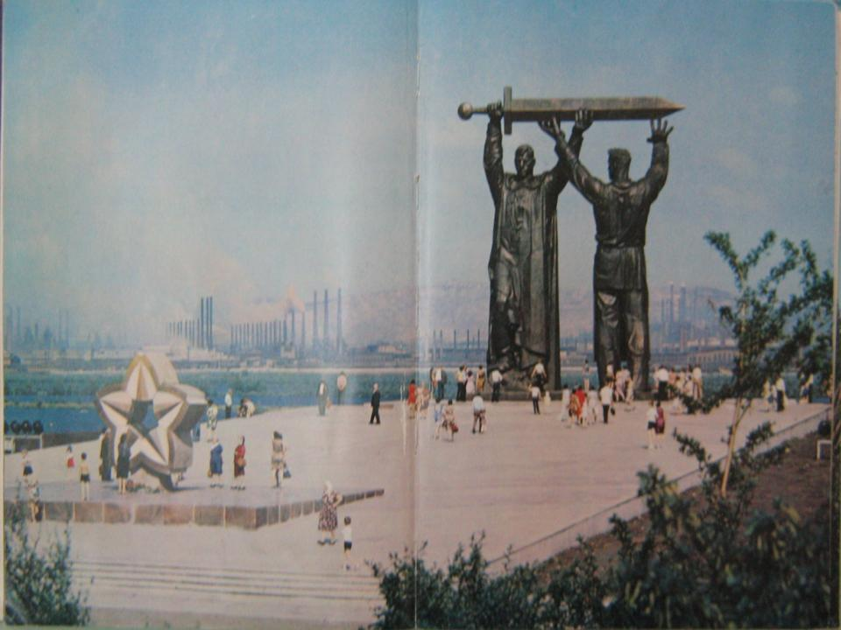
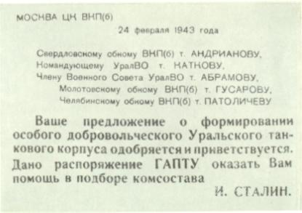
Тыл - фронту
УРАЛ -
ОПОРНЫЙ КРАЙ ДЕРЖАВЫ

Slide 3
1943, февраль – началось формирование частей и подразделений Уральского добровольческого танкового корпуса. Поступило 49 517 заявлений от добровольцев. Зачислено 2 927 человек
Всё для фронта,
Всё для ПОБЕДЫ
1943, февраль-май – на Урале сформирован из добровольцев и
вооружён на средства жителей края 30-ый
танковый корпус
1943, октябрь – Уральскому добровольческому танковому корпусу
присвоено звание гвардейского

Slide 4
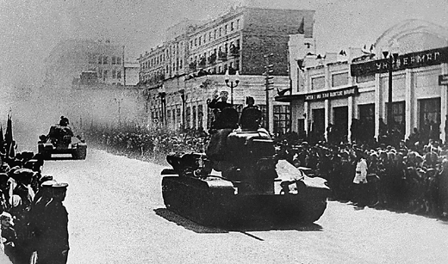
9 мая 1943 года торжественно проводили на фронт Уральский добровольческий танковый корпус в которую входила Челябинская танковая бригада. В ее составе воевали добровольцы - заводчане и боевая техника, сделанная в цехах Танкограда

Slide 5
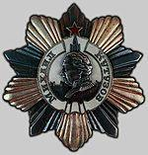
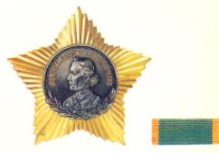
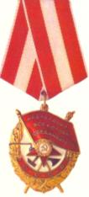
За отличные боевые действия, героизм, мужество и отвагу уральских добровольцев Верховный Главнокомандующий 27 раз объявлял корпусу и его частям благодарности. Корпус награжден орденами: Красного Знамени, Суворова II степени и Кутузова II степени
Орден Кутузова II степени
Орден Суворова II степени
Орден Красного знамени

Slide 6
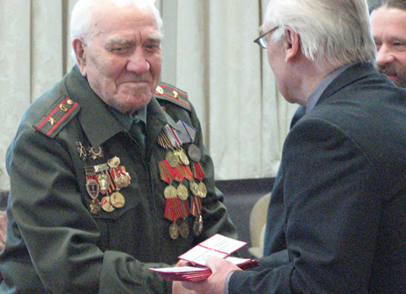
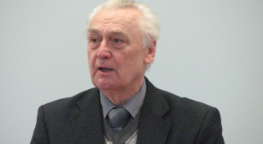
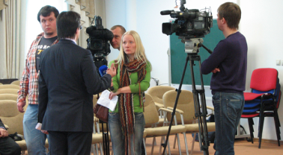
6 мая 2010 года в екатеринбургском Доме Кино состоялся премьерный показ нового документального фильма уральских кинематографистов «Слава и память». Фильм «Слава и память» - о самоотверженном героическом труде и боевом пути сотен тысяч уральцев из Свердловской, Пермской и Челябинской областей, прошедших дорогами войны под знаменем Уральского Добровольческого танкового корпуса

Slide 7
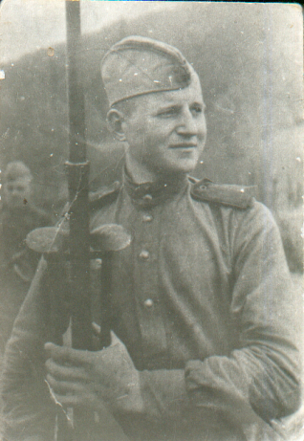
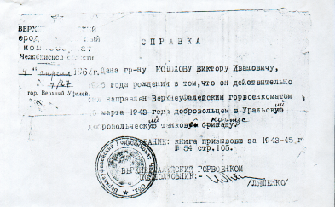
Конюхов Виктор Иванович. 1943 г.
Доброволец
Уральского добровольческого
танкового корпуса
«Направьте кем хотите: танкистом или стрелком, сапером или минометчиком - лишь бы воевать. Не могу сидеть в тылу, когда фашисты хотят лишить свободы наш народ». - так писал в своём заявлении 18-летний Виктор.

Slide 8
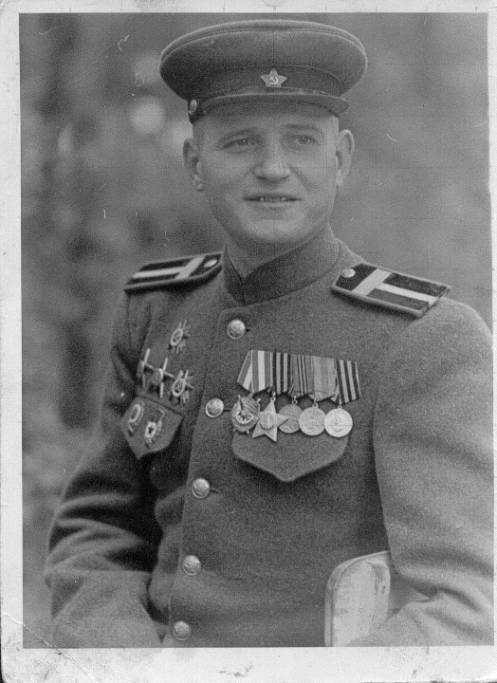
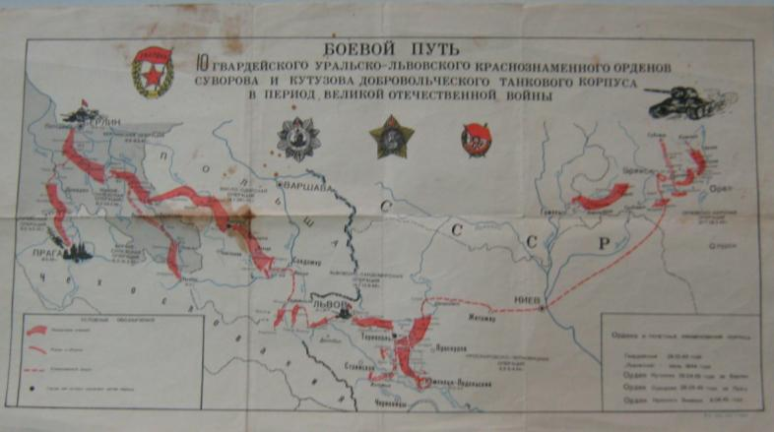
Свой боевой путь В. И. Конюхов начал в самом пекле Орловско-Курской операции (Карта боевого пути 10-го гвардейского Уральско-Львовского краснознаменного орденов Суворова и Кутузова добровольческого танкового корпуса)

Slide 9
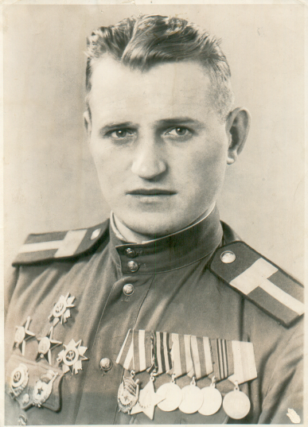
Вот что пишет А. Байбарин, однополчанин В. И. Конюхова, в своих воспоминаниях:
«С первых же фронтовых дней он обратил на себя внимание находчивостью и сноровкой... Отчаянный, дерзкий, он, когда требовалось, проявлял завидную, не по годам, выдержку».
Другой однополчанин о нем же: «Простое, симпатичное русское лицо, открытое, с чуть заметной хитринкой сверкающие глаза, коренастая, физически развитая, среднего роста фигура. Трезвый и острый ум. Спокойный, хладнокровный, уравновешенный и вдумчивый человек».

Slide 10
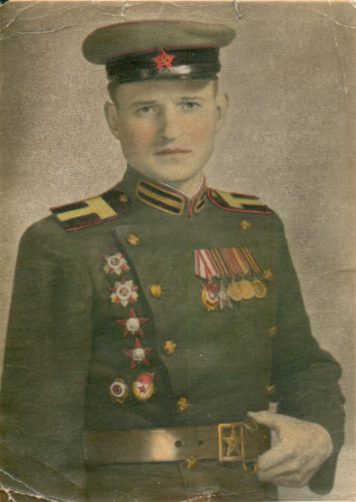
Десятки раз в боях отмечался гвардии старшина Конюхов. Его заслуги отмечены орденами Красного Знамени, Отечественной войны 1 и 2 степеней, двумя орденами Красной Звезды, орденом Славы 3-й степени и многими медалями, нагрудными знаками «Гвардия» и «Отличный артиллерист».
Кроме боевых наград был награжден Почетной грамотой, подписанной главнокомандующим группой советских оккупационных войск в Германии генералом армии Чуйковым (4.06.50 г.)

Slide 11
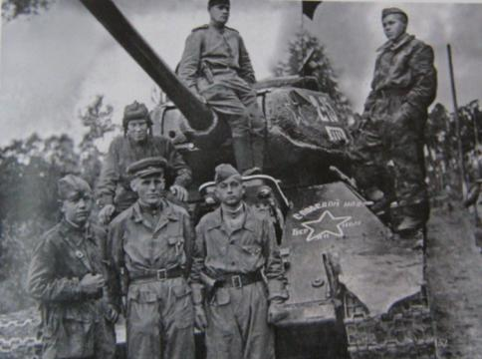
На вопрос, страшно ли было на фронте, Виктор Иванович, не лукавя, говорит: «Страшно, особенно с противотанковым ружьем против «Тигров». Но за спиной Родина, а не боятся погибнуть только дураки. Просто некуда было отступать, фронт продвигался на запад».

Slide 12
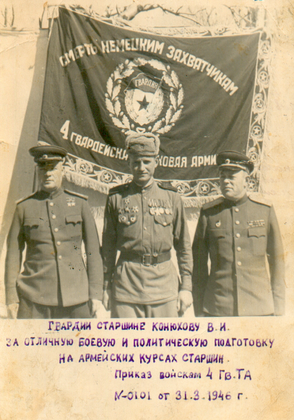
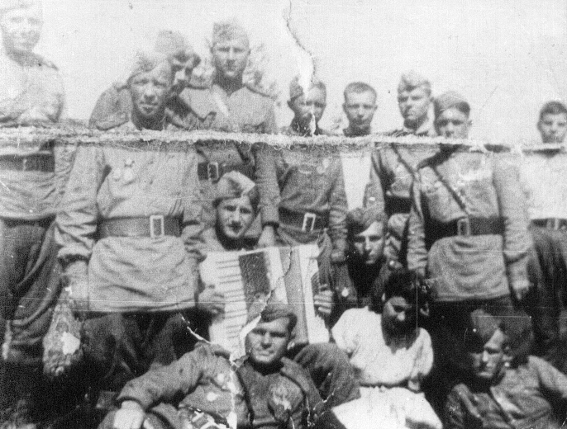
Вместе со своим корпусом Виктор Иванович дошел до Берлина и долгое время служил за границей в составе оккупационных войск. Демобилизовался в 1950 году.

Slide 13
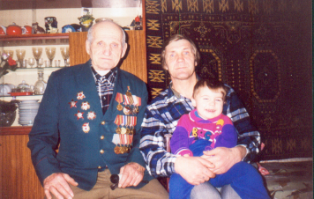
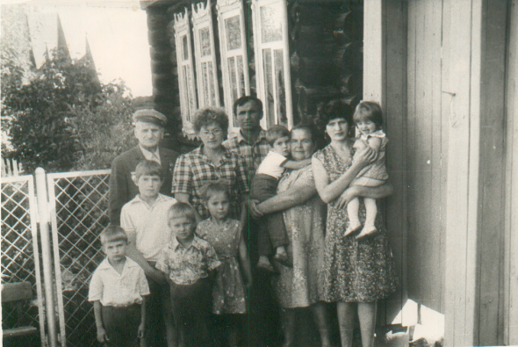
В жизни бывало всякое, но невзгоды помогал преодолеть боевой дух, воля к победе, которые были характерны для Виктора Ивановича со времен войны, любовь и поддержка родных и близких.

Slide 14
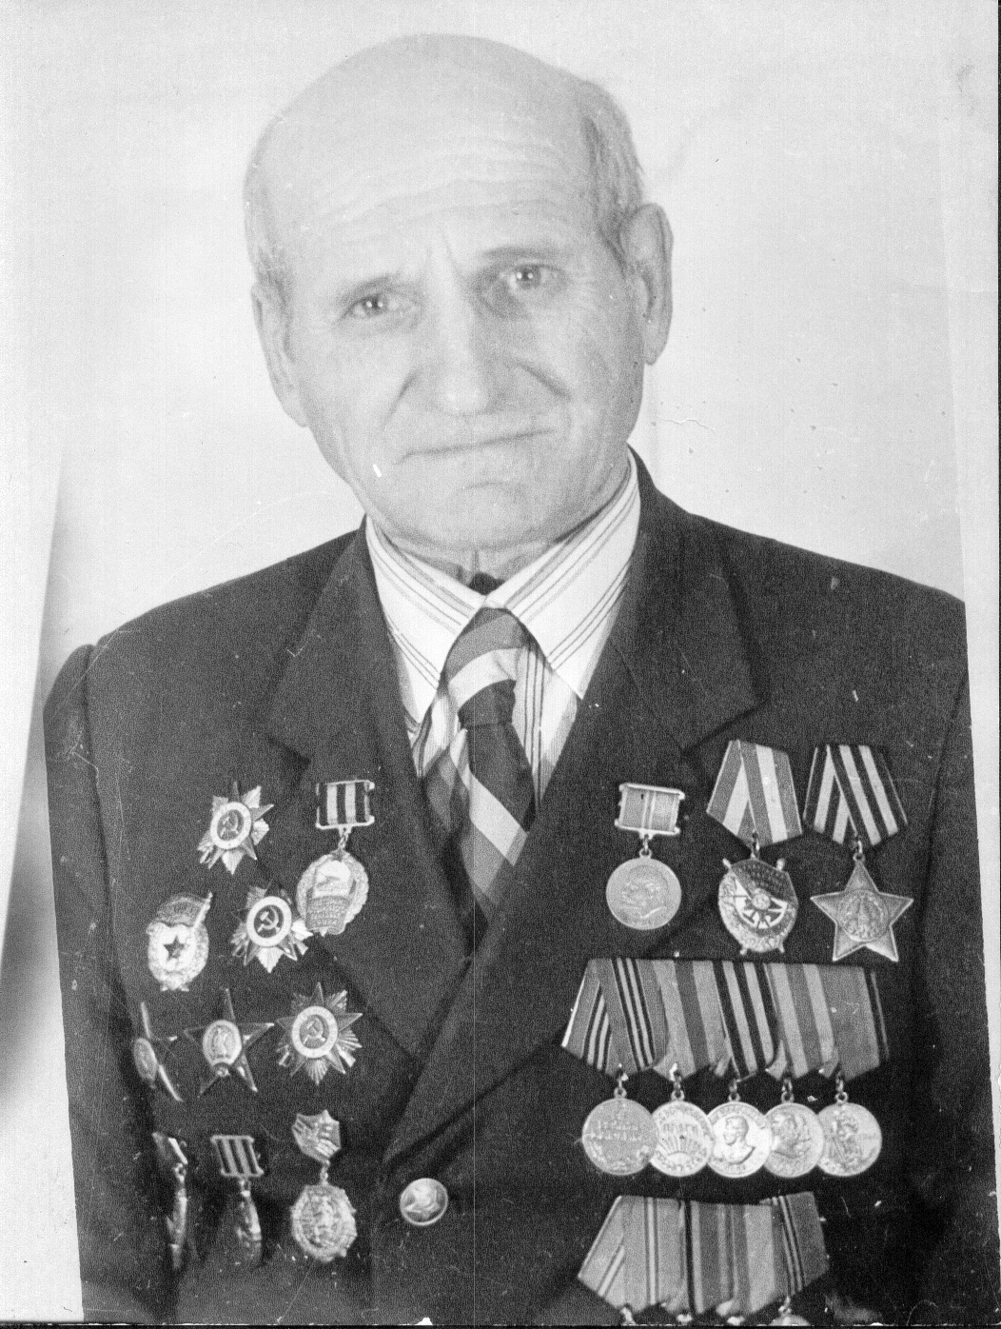
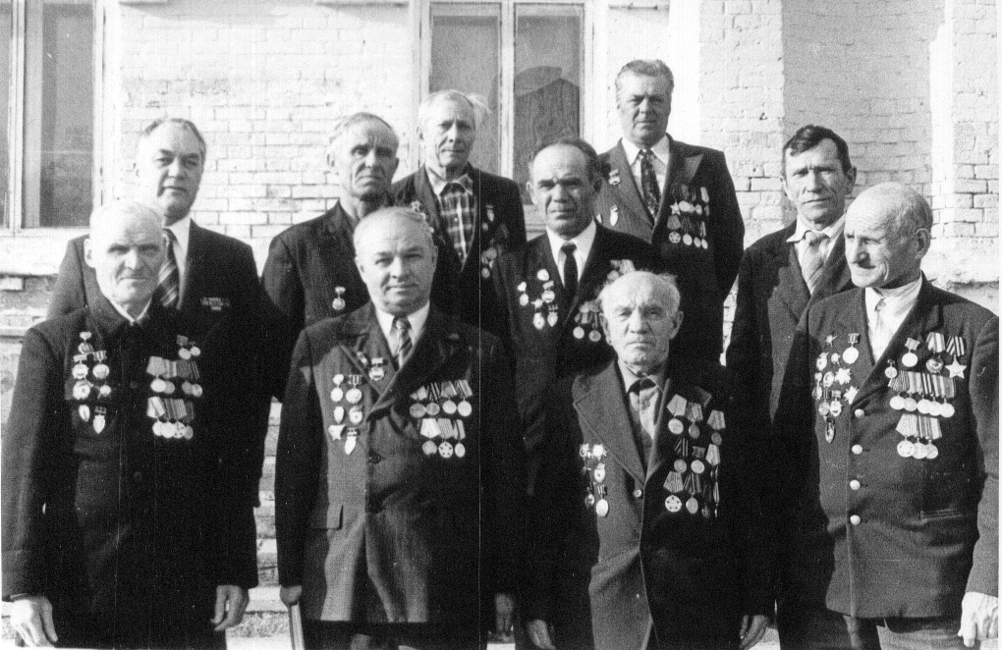
Виктор Иванович несмотря на недуг ведёт активный образ жизни. Встречается с однополчанами, сельчанами, школьниками. Играет на аккордеоне.

Slide 15
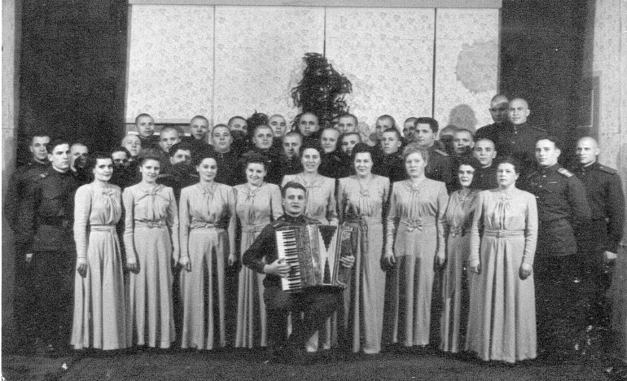
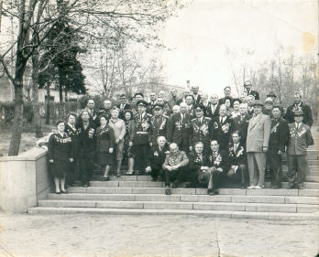
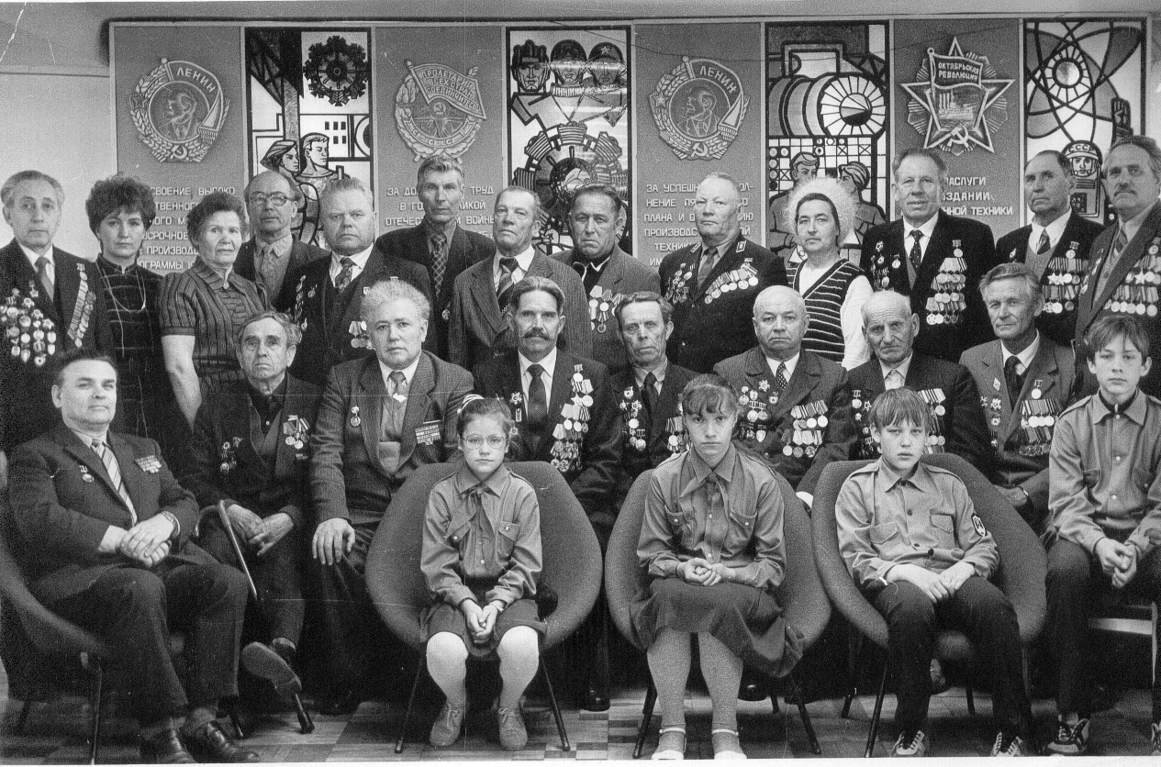

Slide 16
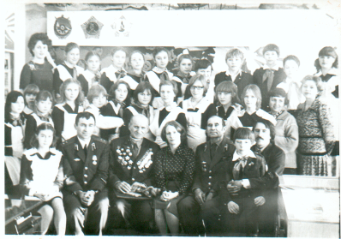
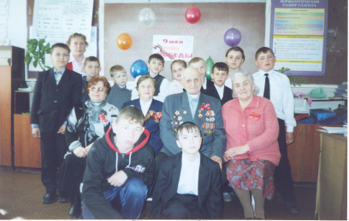
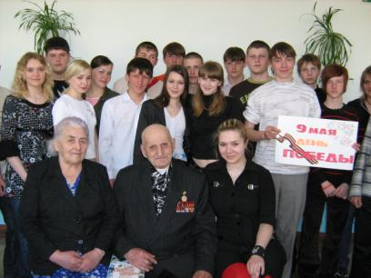
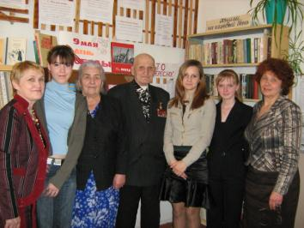
Встречи в Вишневогорской школе

Slide 17
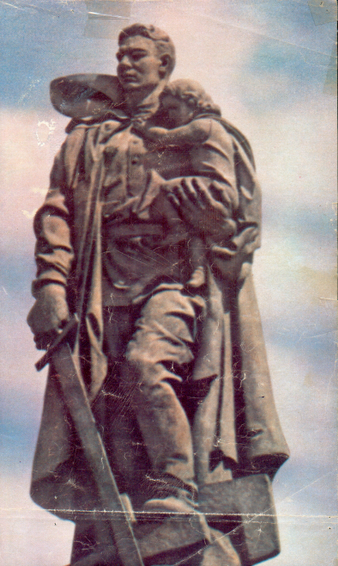
Он сделал всё. Он тих и скромен. Он мир от чёрной смерти спас. И мир, прекрасен и огромен, Его приветствует сейчас.

